Slide 1



STREAM
CHAMPION

Slide 2
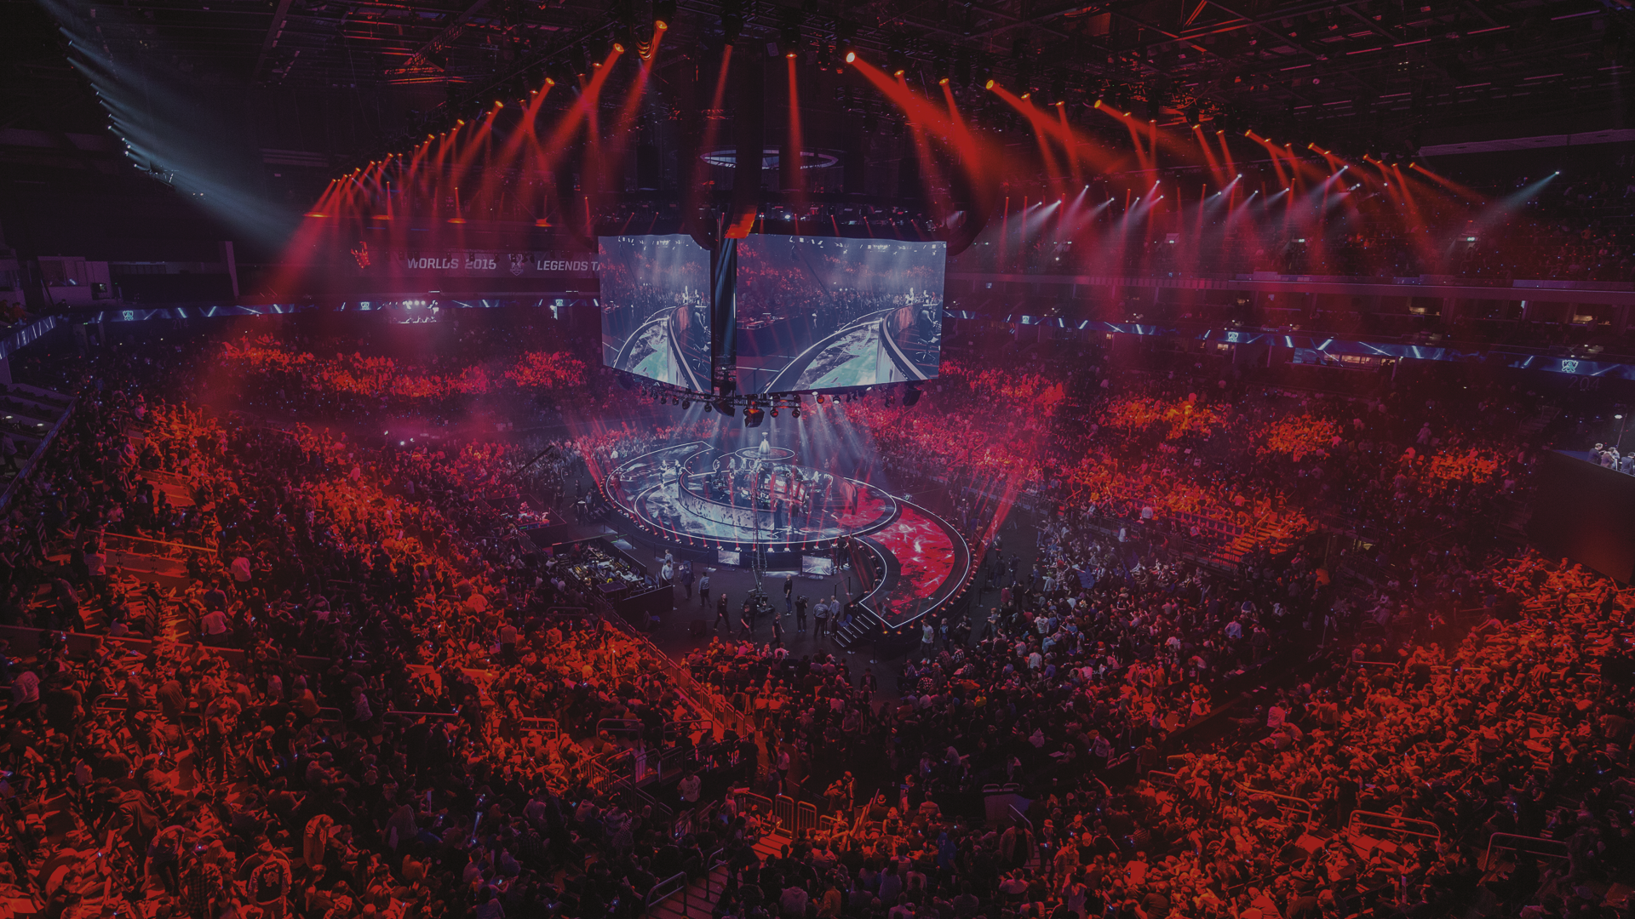

Slide 3
MERCADO DE E-SPORTS
2017 | $600 MILHOES
2018 | $800 MILHOES
MAIS DE 1 BILHÃO DE DÓLARES DE RENDA EM 2019
30% / ANO
Fonte: Newzoo

Slide 4

TRANSMISSÕES DE CAMPEONATOS
2017 | 330 MILHOES
2018 | 390 MILHOES
17% / ANO
MAIS DE 450 MILHÕES DE AUDIÊNCIA EM 2019
Fonte: Newzoo

Slide 5
STREAM
CHAMPION

Slide 6
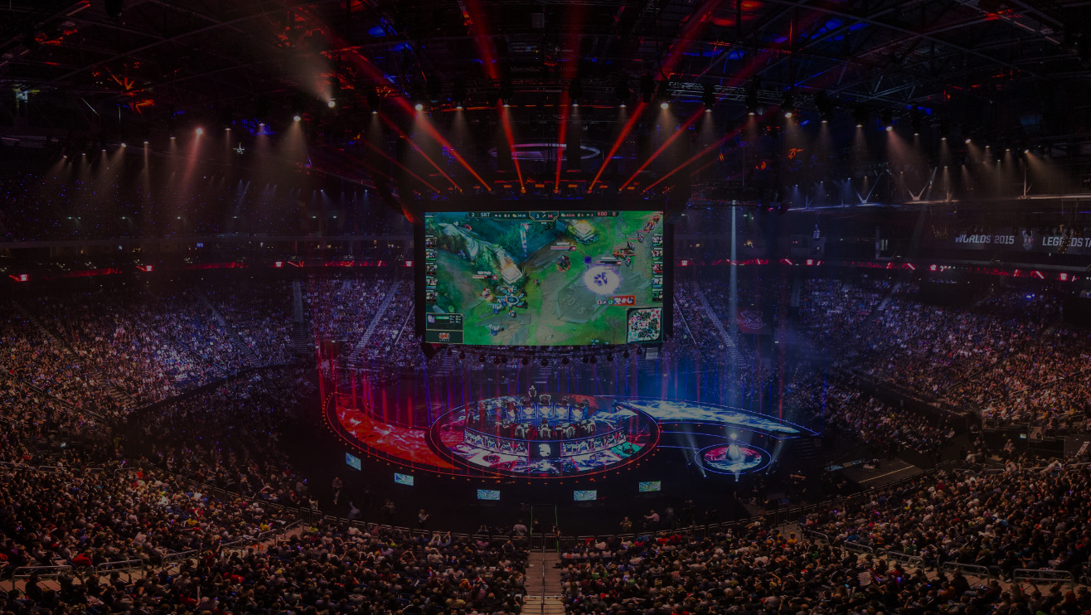

MONITORAMENTO DE CAMPEONATOS
MONITORAMENTO DE TRANSMISSÕES
STREAM
CHAMPION
POR

Slide 7





BACK-END
FRONT-END
FRONT-END
JAVA
JAVA
FRONT-END
BACK-END

Slide 8
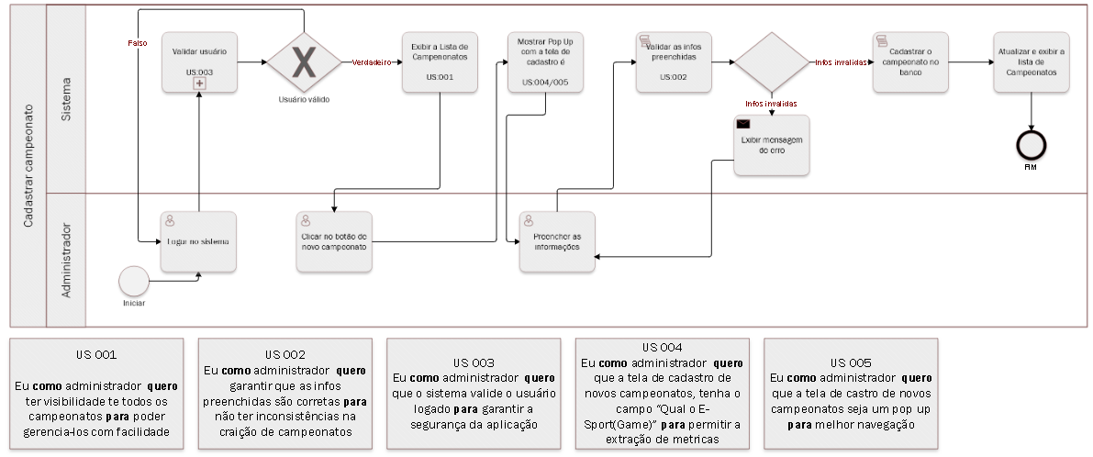
PROCESSOS - BPMN

Slide 9
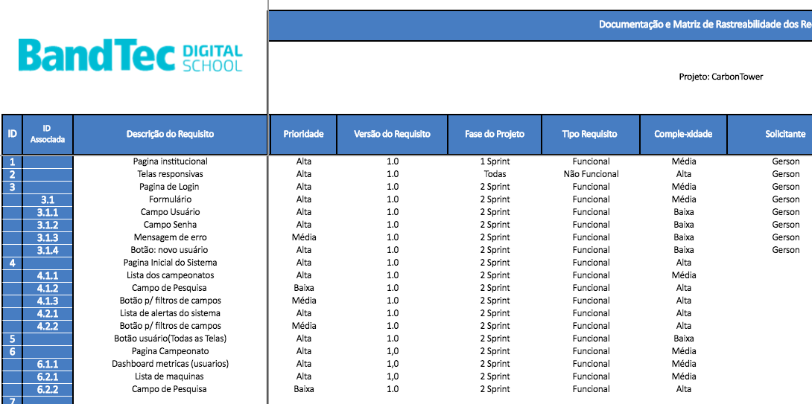
REQUISITOS

Slide 10
USER STORIES
Como um organizador de campeonatos de E-Sports eu gostaria de monitorar as maquinas(jogadores) para garantir que as partidas ocorram sem problemas
Como um organizador de campeonatos de E-Sports eu gostaria de ter dados das diferentes plataformas de stream para avaliar qual a mais rentável
Como um organizador de campeonatos de E-Sports eu gostaria de monitorar vários eventos ao mesmo tempo para ter visibilidade de tudo que está acontecendo na empresa
Como um usuário eu gostaria de conseguir acessar a ferramenta de qualquer dispositivo para acompanhar os eventos de qualquer lugar
Como um organizador de campeonatos de E-Sports eu gostaria de ter dados de stream para mensurar momentos de maior audiência
Como um usuário eu gostaria de ter as informações consolidadas através da interface para facilitar o entendimento e os insights
Como um organizador de campeonatos de E-Sports eu gostaria de de criar partidas para poder monitorar cada time e garantir uma partida justa

Slide 11
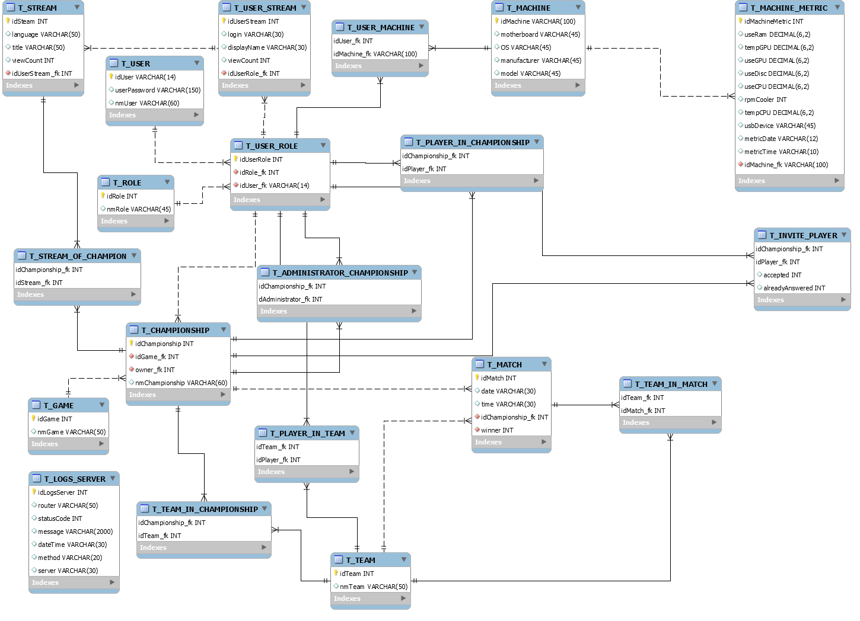
DIAGRAMA DO BANCO DE DADOS

Slide 12
DIAGRAMA DO BANCO DE DADOS

Slide 13

















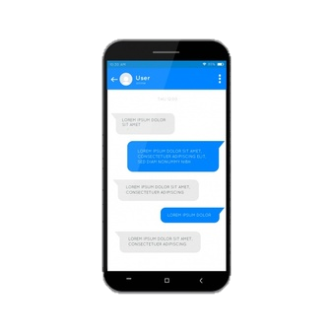


DIAGRAMA DA SOLUÇÃO
CLOUD PLATFORM
CLOUD PLATFORM
BANCO DE DADOS
APLICAÇÃO DESKTOP
HTTP
backend-api
Microsoft
KOTLIN
EXPOSED LIB
SQL Server
JOGADORES
FRONT END
HTTP
JAVALIN, KOIN
HTTP
HTTP
HTTP
streams-api
HTTP
HTTP
APLICAÇÃO WEB
APIs DE SERVIÇOS DE STREAM
JAVALIN, FUEL
EMPRESA
ADMIN

Slide 14

DEMONSTRAÇÃO

Slide 15

CONCLUSÃO

Slide 16
OBRIGADO!

